Slide 1


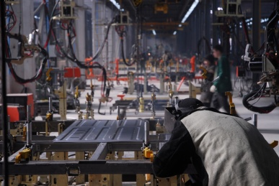

Designação do projeto | PROFOR - Internacionalização 2.0
Código do projeto | LISBOA-02-0752-FEDER-013593
Objetivo principal| Reforçar a competitividade das PME
Região de intervenção | Lisboa
Entidade beneficiária | PROFOR - SEGURANÇA, SINALIZAÇÃO E ACESSORIOS ELECTRICOS LDA
Data de aprovação | 12-12-2016
Data de início | 11-05-2016
Data de conclusão | 10-05-2019
Custo total elegível |353.480,00 EUR
Apoio financeiro da União Europeia | FEDER – 159.066,00 EUR
O presente projeto teve como principal objetivo a expansão da empresa no mercado internacional, tendo como mercados alvo o mercado africano e europeu. Para concretizar o seu objetivo estratégico, a PROFOR investiu no conhecimento destes mercados, bem como na promoção e presença nos mesmos, em iniciativas de prospeção e conhecimento, aliado a presenças em certames/feiras internacionais.
Fotos, vídeos e outros suportes audiovisuais

